Slide 1

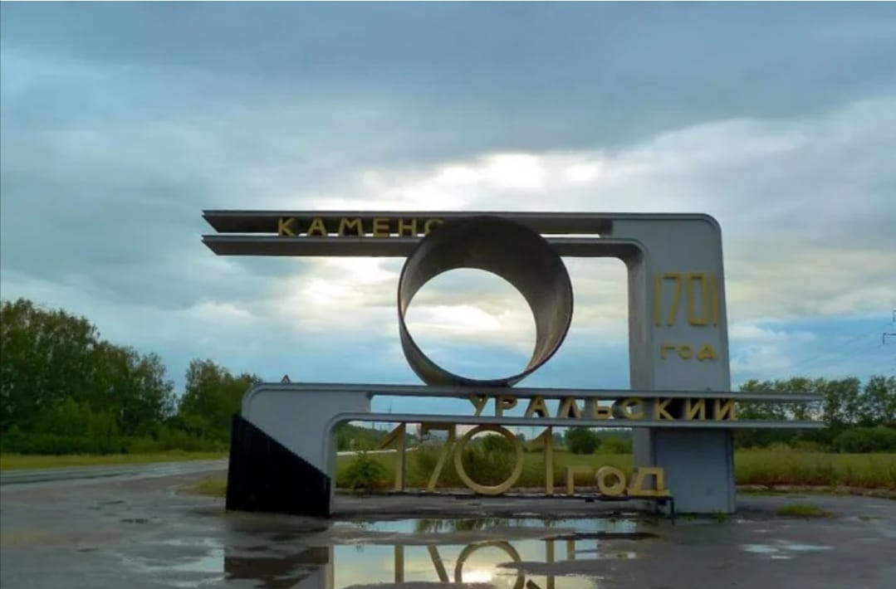
ГАУСО СО «КЦСОН города Каменска-Уральского»
Школа пожилого возраста по направлению «социальный туризм»
Тема: каменская прогулка
Руководитель: Специалист по социальной работе Бердникова С.А.

Slide 2
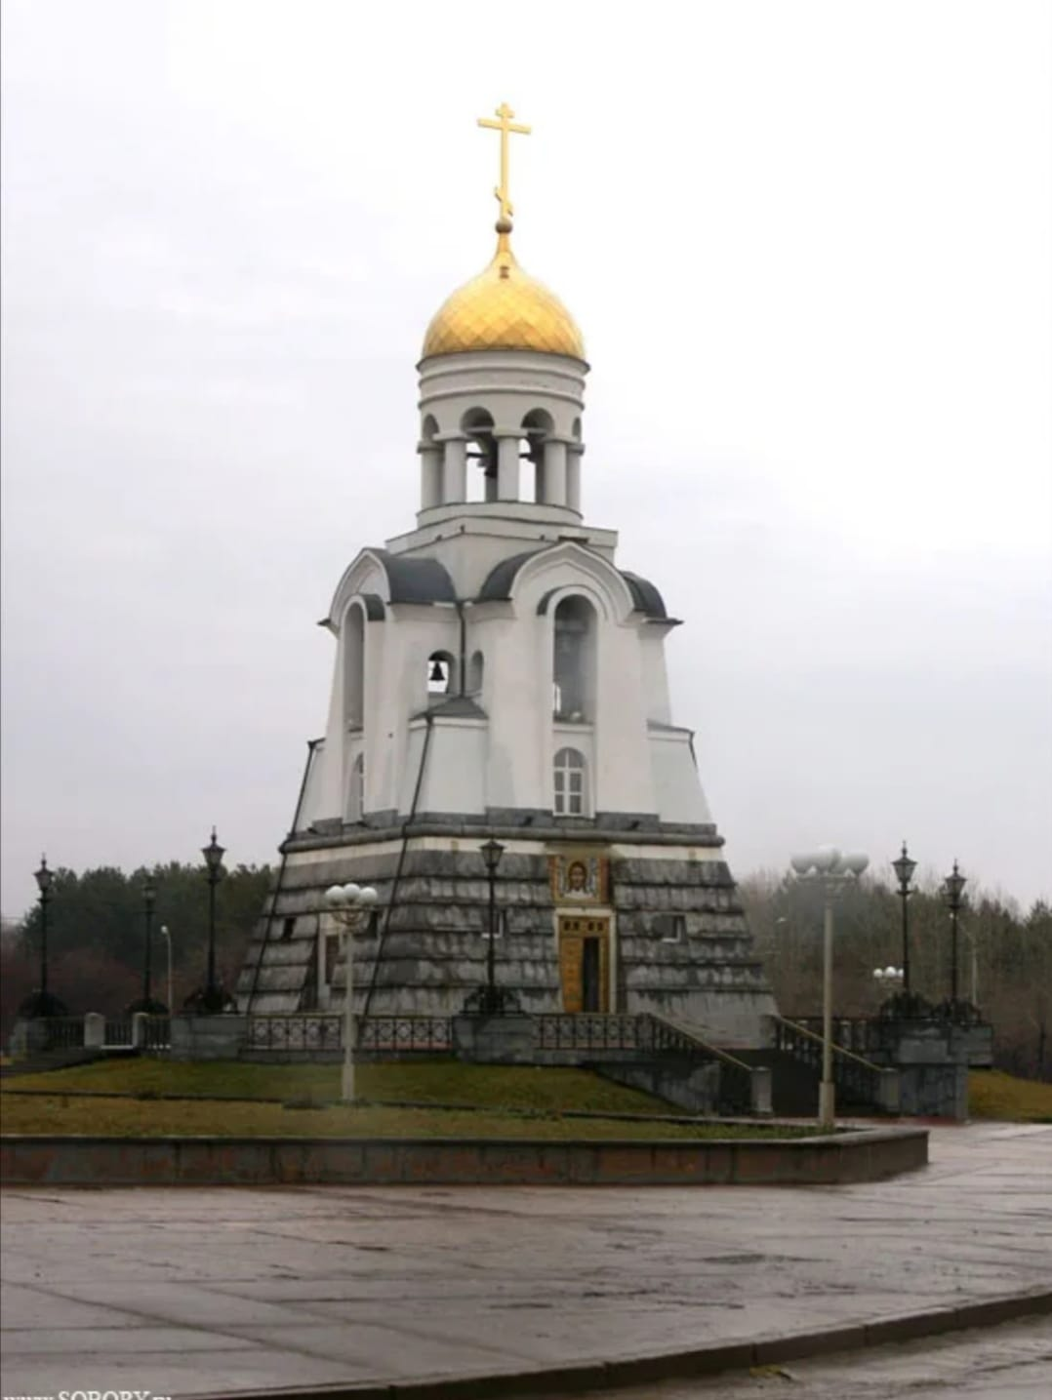
Часовня александра невского маленький, но очень заметный храм на главной площади.он стал символом города

Slide 3
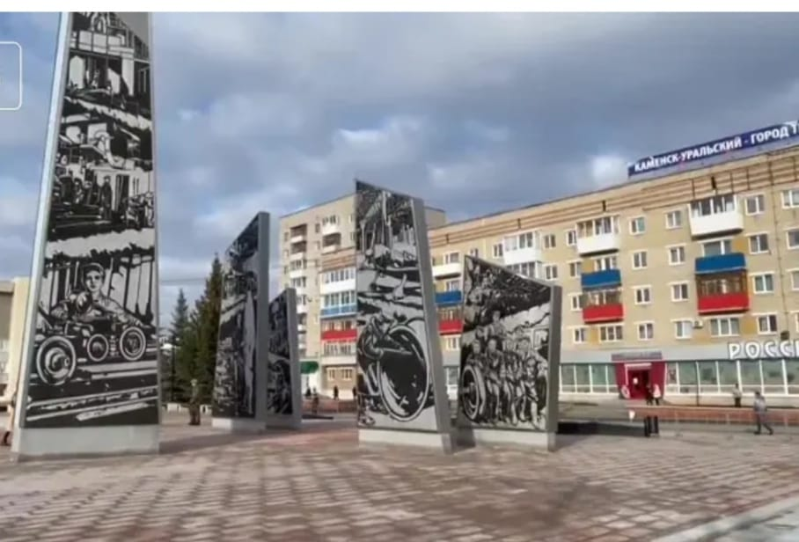

Slide 4
Стела ‘’город трудовой доблести’’ на стеле – фотографии из архива краеведческого музея. за стелой установлены четыре пилона на их также размещены исторические фотографии

Slide 5
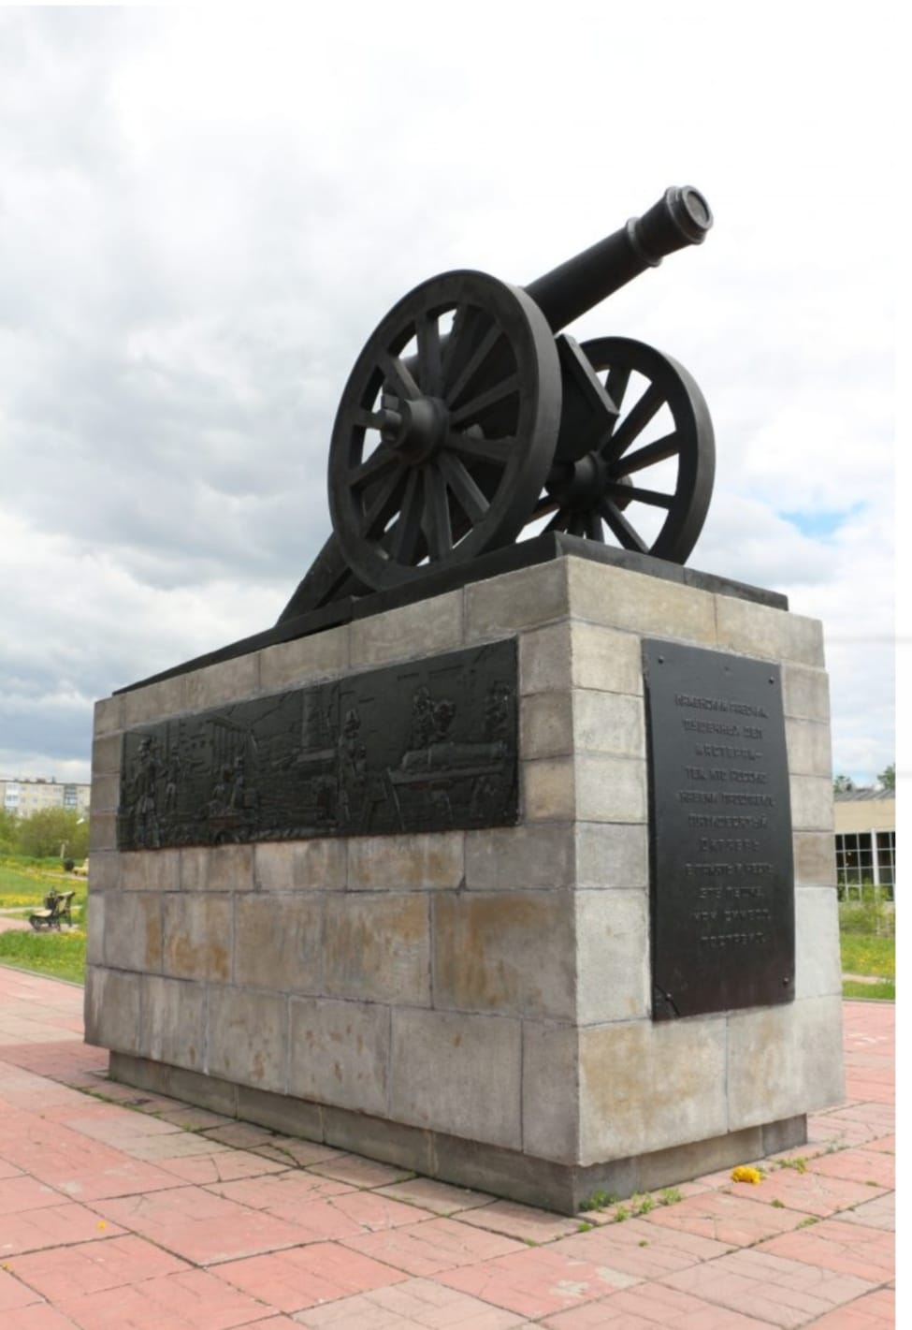
монумент пушка символ города памятник расположен на высоком берегу Каменского пруда.
Создан в 1967 году и был установлен к 50-летию великой октябрьской революции.

Slide 6
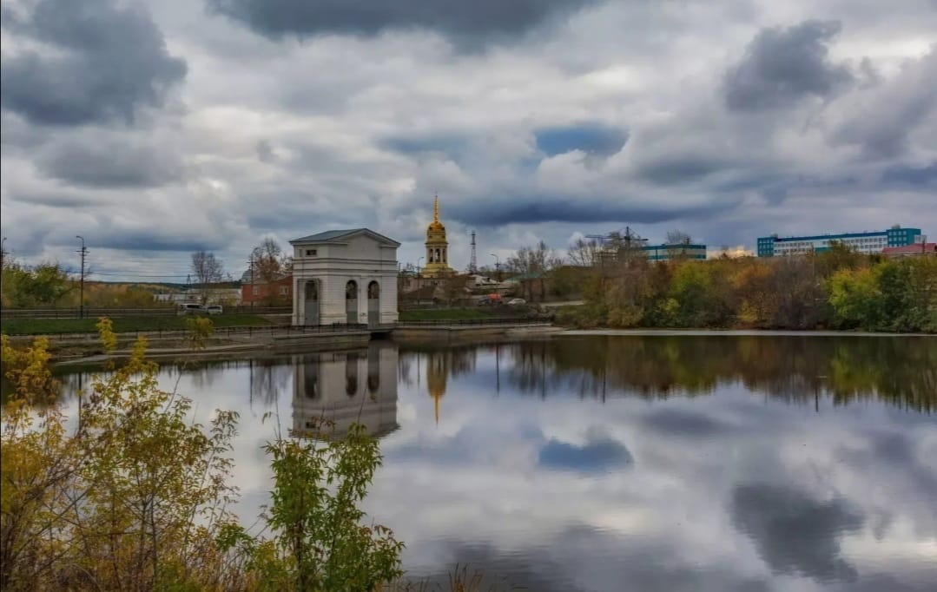
Плотина на реке каменка – первая уральская плотина Каменская была построена в 1700 году
Шаг 4.
Обычно салфетки имеют три или четыре слоя. Нам нужно отделить верхний слой с рисунком от остальных, именно он нам понадобится в дальнейшем.

Slide 7
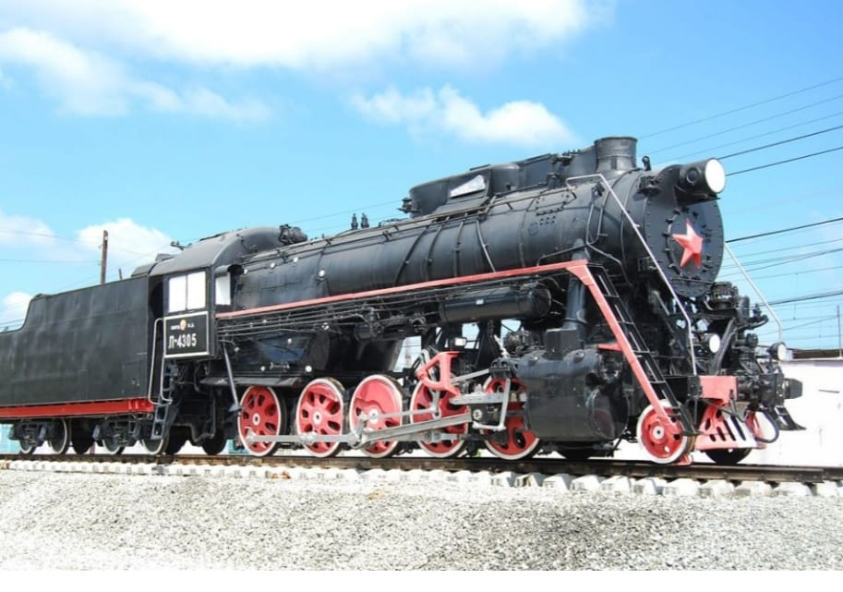
На привокзальной площади стоит паровоз-ветеран. Более семи лет он встречает и провожает гостей города. Установили этот памятник локомотиву в знак уважения к труду железнодорожников.

Slide 8
Каменск-уральский удостоен почетного звания ‘’город трудовой доблести ‘’ за значительный вклад в укрепление обороноспособности страны в годы Великой Отечественной войны от его промышленного технического потенциала.

Slide 9
Список использованных ресурсов:
Ru.wikipedia.org
turizmkamensk.ru

Slide 10
Спасибо за внимание!

